Slide 1
Pengertian Analisis
F.X. Soejadi
“ Suatu proses penyelidikan secara mendalam tentang kewajiban dan tanggungjawab sesuatu job”
Moekijat
“Suatu kegiatan mempelajari, mengumpulkan dan mencatat keterangan-keterangan atau fakta-fakta yang berhubungan dengan masing-masing jabatan secara sistimatis dan teratur”

Slide 2
Komaruddin
“Aktivitas atau proses untuk meneliti, memisah-misahkan dengan metoda tertentu”
F.A. Rompas
“Suatu prosedur atau proses untuk mengungkapkan keadaan fakta nyata secara sistematis mengenai suatu job, agar dapat diteliti atau diterapkan job content yang dari pimpinan perusahaan dapat mengambil langkah-langkah yang diperlukan sesuai dengan kebutuhan dan tujuan dari pada organisasi”

Slide 3
T.H Boydell :
“Suatu studi Analitis terhadap suatu jabatan tertentu”
Dale Yoder :
“Suatu prosedur untuk mendapatkan data pekerjaan dari fakta-fakta yang berhubungan dengan masing-masing pekerjaan dan mencatatnya secara sistematis”

Slide 4
Kesimpulan
Analisis Jabatan adalah proses dan teknik untuk mendapatkan data jabatan,mengelolahnya menjadi informasi jabatan dan menyajikannya untuk program, kepegawaian, ketatalaksanaan dan pengembangan organisasi.

Slide 5
Kegiatan pokok anjab
Mengumpulkan data Jabatan
Mengelolahnya menjadi informasi jabatan
Menyajikannya untuk program kelembagaan, kepegawaian dan ketatalaksanaan.

Slide 6
Jabatan adalah
Sekumpulan pekerjaan yang memiliki persamaan dalam tugas-tugas pokoknya dalam suatu instansi/perusahaan.

Slide 7
“The Right Man on The Right Place at The Right Time” ada beberapa hal yang harus diketahui. Dari sudut perusahaan/ instansi, unsur pertama yang harus diketahui adalah unsur “Place”–nya, sebab perusahaan sebagai organisasi adalah wadah tempat manusia (man) bekerja. Tempat bekerja ini seringkali secara spesifik disebut sebagai Jabatan.

Slide 8
Jenis Jabatan
Jabatan
Struktural/
Manajerial
Jabatan
Fungsional umum
1
Jabatan
1
- Direktur Utama
- Manager
Pengadministrasi keuangan
Kasir
Struktural
Fungsional
Jabatan Non Struktural/
Non Manajerial
Jabatan Fungsional Khusus
2
2
Instruktur
Pengantar Kerja
Pengawas
. Mediator
- Operator Komputer
- Operator mesin cetak

Slide 9
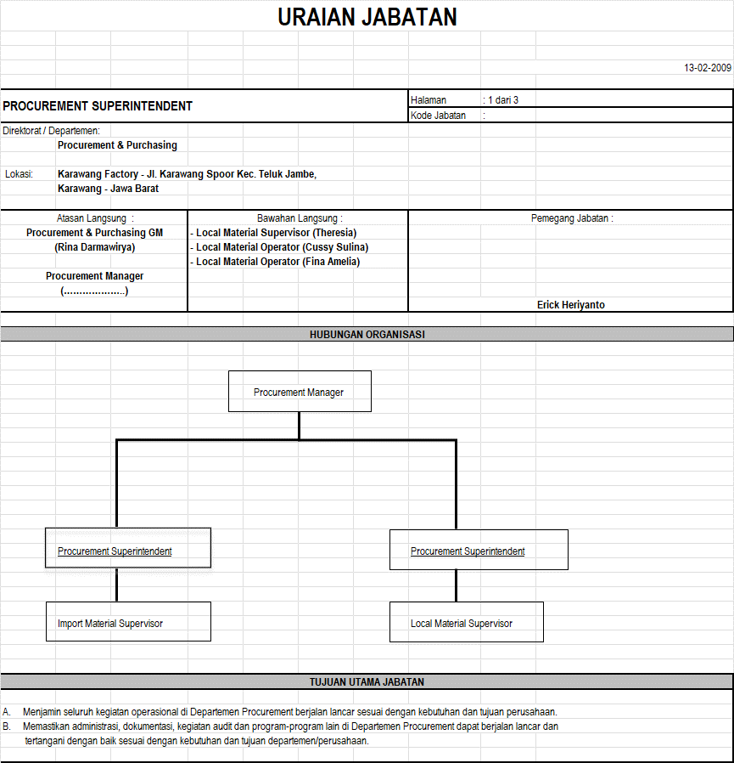
Contoh Job Description

Slide 10
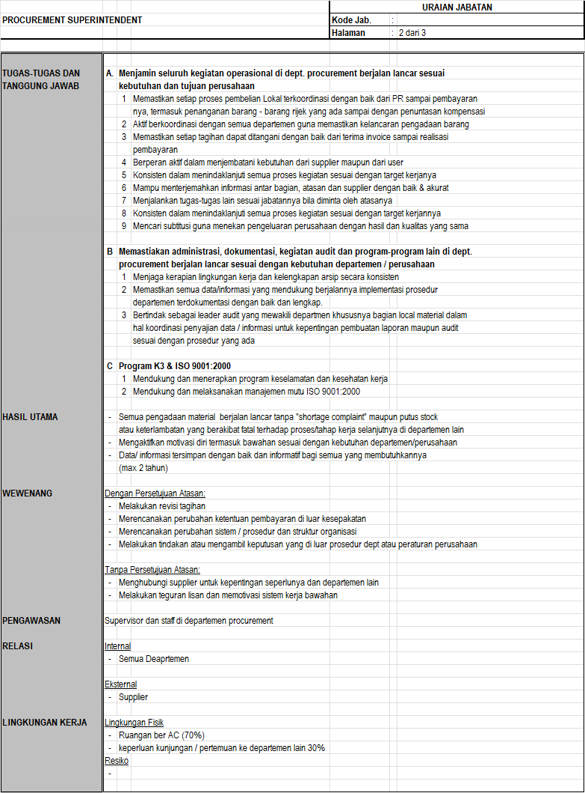

Slide 11
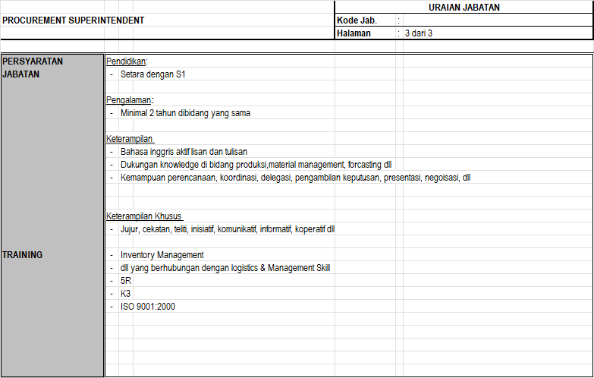
Contoh Job Specification

